Slide 1







POSCO 청년 AI & BigData 아카데미 25기
렌탈 고객 이탈 가능성 예측 모델 개발을 활용한
이탈 방지 및 수익성 향상
2024.03.22
B반 3조
강민석 김동호 신서빈 최다은 최한얼 현수진

Slide 2
01
비즈니스 소개
목차
02
추진 배경
03
현황 및 개선기회
POSCO 청년 AI & BigData 아카데미 25기
04
분석 계획
05
분석 결과
06
개선안
07
과제수행모습
08
Learned Lessons
Notes:
현재페이지 / 전체페이지
페이지
7과제수행모습
8런

Slide 3
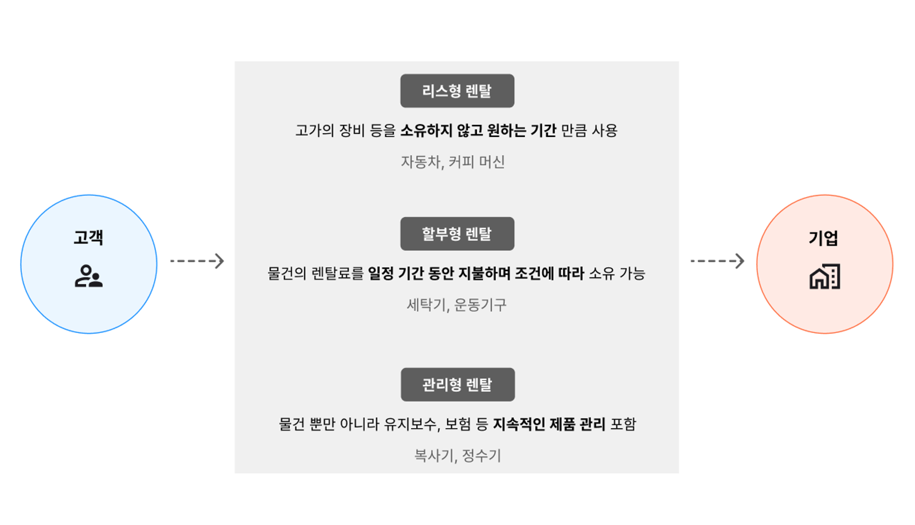
1. 비즈니스 소개
렌탈사업이란?
렌탈 사업은 고객에게 상품을 일정 기간 동안 임대하여 사용료를 받는 사업
렌탈사업 유형
리스형
고가의 장비 소유하지 않고 원하는 기간 사용
고객
할부형
렌탈료를 일정 기간 지불하여 조건에 따라 소유가능
기업
관리형
유지보수, 보험 등 지속적인 제품 관리 포함
당사는 정수기를 전문으로 렌탈 사업을 하는 회사
Notes:
메인이 비즈니스 소개
렌탈 사업이란?
사업 유형 ==> 같이
맨 마지막에 => 당사는 ~~를 전문으로 렌탈사업을 하는 회사이다.

Slide 4
1. 비즈니스 소개
렌탈 비즈니스 프로세스
가입 시점, 렌탈 사용, 계약 기간 만료로 프로세스가 이루어지며, 계약이 끝난 후 재렌탈, 멤버십 가입(관리 서비스 제공), 소유권 이전 중 선택
렌탈 등록비
렌탈료
멤버십료
CASH IN
재랜탈
멤버십 가입 中 택 1
소유권 이전
가입시점
렌탈 사용
계약 기간 만료
CASH OUT
제품 제조원가
설치 수수료
필터 및 A/S 부품
유지관리 수수료
필터 및 A/S 부품
판매수수료
유지관리 수수료
Notes:
비즈니스 흐름과 기존고객을 묶어서 같이 설명해주면 좋을거 같다. 신규고객을 유치하는 것보다 기존고객을 유지하는게 좋다. 라는 내용을

Slide 5
2. 추진 배경
렌탈 시장이 성장됨에 따라 자본력이 있는 대기업의 시장 진출로 경쟁이 심화되고 있고,
당사도 시장 점유율 하락에 따른 경영 위기가 도래함에 따라 경쟁력 우위를 위한 서비스 차별화 전략 필요
렌탈 시장 규모 (단위: 조 원)
렌탈 사업 시장 점유율 (단위: %)
렌탈 시장 규모가 2025년
100조원으로 증가 예상
자본력이 있는 대기업 등장으로
당사의 시장 점유율이 점차 감소 추세
당사
LG전자
기타
SK매직
65
14
14
64
16
16
출처: KT 경제경영연구소
출처: 2024.02.08 당사 보고서
5 / 27
Notes:
세 가지로 나눠서
안보임
22년, 23년, 25년 (미래치로) 시장이 이렇게 커진다 -> 타이틀 = 시장 규모(단위: ㅇㅇ) 가로 그래프로 그려 100으로 맞춘 후 # 2025년 100조워
점유율 현황
팁 => 색상이 같은 계열이라 회사 간 차이 확연하게 안들어온다 ex) 하늘색, 분홍색
3) 해약 현황 (%) , 년도 중복되는거 처음만 쓰고 다음 년도 시작할 때 다시 써줌, 숫자는 선에 겹치지 않게, 원도 같이 그려줌
단위를 타이틀에 써줌 -> 그래프에 단위 안써도
제목을 간단하게
** 애니메이션 ** 진행 상황에 따라 흐리게
가전제품 제조 전문업체들까지 렌탈 시장에 등장하면서 시장의 경쟁강도는 더욱 심화
경쟁력이 높은 제조업체가 렌탈 진출을 시도
후발업체의 적극적인 점유율 확대전략 등으로 인하여 당사의 시장 지배력이 축소될 경우 당사의 매출 및 수익성에 부정적인 영향

Slide 6
2. 추진 배경
신규 고객 유치 비용이 높고 이탈률이 기업 수익에 큰 영향을 미치므로 기존 고객을 위한 맞춤형 케어 프로그램이 필요
발표 전 참고기사
https://www.news1.kr/articles/?2658252
https://www.businesspost.co.kr/BP?command=article_view&num=148890
기존고객 유지 비용 vs 신규고객 확보 비용
이탈률에 따른 기업의 손익
중도해지 → 렌탈자산폐기손실 비용 → 수익성 악화
이탈률 감소는 영업이익 증가에 직접적으로 기여
약 10억원
비용 감소 효과
25배
이탈률
0.1%
신규 고객
약 4000명 유치 효과
기존 고객
신규 고객
출처: 마케팅 컨설팅 회사 invesp
출처: 아시아경제, ‘피말리는 0.01%’ 렌털업계 제품이탈률 낮추기에 골몰
해약률이 0.1% 떨어지면 고객 4000명을 확보한 것과 비슷한 효과
https://www.mk.co.kr/news/special-edition/6698799
Notes:
시소로 표현할거면 기울어지는게 좋을 것
출처 안보임
기업공시자료 판매비용 sum / 총고객수 => 1인당 비용 -> 기존고객
점유율->고객수 구해서
정수기 일상/소비재도 아닌데 뭘 더 지출해
논문은 이런데 당사의 경우는 1인비용이 이렇고 논문에 의해 계산해보면 ~!~!~
발표 전 참고기사
https://www.news1.kr/articles/?2658252
https://www.businesspost.co.kr/BP?command=article_view&num=148890

Slide 7
3. 현황 및 개선기회
인구 구조의 급격한 변화에 따라 렌탈 선호도 증가
세대수의 변화 및 고객의 요구사항을 고려한 렌탈 서비스 제공이 필요
연령별 인구 구조 변화 (단위: %)
1인 가구 비중 증가 추세 (단위: %)
온라인 렌탈 거래액 증가 (단위: %)
인구 구조 중
실버세대의 비중이 증가
1인 가구 비중
37%까지 증가할 것으로 전망
구독 경제의 확산과 소비 트렌드의 변화로 MZ세대의 렌탈 서비스의 니즈 증가
0~14세
15~64세
65세 이상
전체 신장률
연령별 신장률
2020
12.2
72.1
15.7
743%
41.2
415%
2040
9.8
56.3
33.9
561%
2060
8.0
48.0
43.9
2030세대
4050세대
. . .
2020년 상반기 기준, 전년 동기 대비 거래액 비교
출처 : OECD
출처 : 통계청 '장래가구특별추계'
출처 : 컨슈머 와이드 2020
7 / 27
한국 은행 보고서에 따르면 MZ세대의 근로 소득은 2000년 동일 연령 대비 1.4배 증가하였으나, 총 부채가 4.3배 증가함. 즉, 소득 수준에 비해 부채 부담이 높아 실질 구매력은 가격대가 높은 가전제품을 일시불로 구입하기가 어려움.
하지만 소비 시장에서 MZ세대 영향력은 무시할 수 없음. 국내 인구의 약 34%, 경제활동인구의 약 45%나 차지함.!!!
젊은 층의 1인가구가 늘어날 수록 가전제품 렌탈 수요도 증가할 것으로 기대함.
통계청에 따르면 2022기준 1인 가구가 750만 가구를 넘었고 이는 전체 가구 수의 약 35%를 차지함
1인 가구에서 20~30대가 차지하는 비중은 꾸준히 늘 전망임.
Notes:
5페이지렌탈 서비스에 대한 요구 인구 구조 변화 – 23년 기준으로 30년되면 바뀐다는 내용 가로막대그래프 (실버 세대 커진다 부연설명) 1인 가구 비중 렌탈 서비스 부연 설명 필요하다면 제목과 그래프 사이에 적기

Slide 8
3. 현황 및 개선기회
렌탈 서비스 소비자 설문 결과 고객 만족도가 낮게 나타나고 불만족 요인이 발생
이에 따라 서비스 만족도 향상을 위한 활동이 필요
정수기 렌탈 브랜드 소비자 만족도 비교
정수기 렌탈 서비스 개선할 점
업계 매출 1위임에도, 정수기 렌탈 부문에서
경쟁사 대비 낮은 서비스 만족도
당사 에서 실시한 소비자 설문 결과
의무사용 기간을 개선점으로 가장 많이 응답
LG전자
코웨이
의무사용기간 단축 (27.4%)
서비스 품질
3.91
3.79
2. 과도한 중도해지 위약금 (26.4%)
서비스 호감도
3.73
3.64
3. 관리직원의 잦은 교체
종합 만족도
3.77
코웨이 설치 기사들의 외침 "30년 노동이 1년치라니"
"가전제품 설치기사, 근로자 아냐… 퇴직금 없다"
3.65
출처 : 경향신문 "정수기 렌탈 서비스 6개사 비교했더니 1위는?"
자료: 한국소비자원
출처 : 당사 설문조사
Notes:
6페이지당사에 대한 렌탈 사업에 대한 서비스 만족도 경쟁사 대비 만족도가 낮게 나타나고 있고, 불만 사항도 있기 떄문에 ~~~ (기존 피드백 참고)
밑 내용 아무 의미 없음 의미가 있을려면? 그래서 뭘 할거야 고객만족도가 낮게 나타나고 있고 불만족요인이 발생함에 따라 서비스 만족도 향상 활동이 필요하다 부가설명 하려면 그래프에 넣고 개선 포인트는 개선 기회 - 서비스 만족도 향상 활동(왼쪽) 개선안을 만들어야 (개선 기회를 만족시켜서 무엇을 할거냐?)(오른쪽) => 1인 가구 대상 저가 서비스 -> 렌탈 비용 얼마, 최소 계약 비용 얼마, 연령대는 어떻게? 조사해서 나온건 분석 더 이상 필요 없음 (증거가 있어서 이미 끝났는데 뭐) 있는 데이터로 분석 결과 넣고 분석 결과에서 필요한 거 개선 기회에 깔림 그러고 나서 개선안 만들어서 어떻게 개선기회랑 개선안이랑 매칭할건지
(편집됨)
간단히 표시

Slide 9
3. 현황 및 개선기회
KPI
KPI(%) | 가중치 | 현수준 | 목표수준
 |  |  | 25년 | 26년
이탈률 | 50% | 1.49% | 1.3% | 1%
재계약률 | 50% | 67.8% | 70% | 73%
이탈률 (%) =
최근 1년간 이탈 고객 수
X 100 (%)
총 고객 수
재계약률 (%) =
재렌탈 + 멤버십 가입 고객 수
최근 1년계약 만료 고객 수
X 100 (%)
Notes:
6페이지당사에 대한 렌탈 사업에 대한 서비스 만족도 경쟁사 대비 만족도가 낮게 나타나고 있고, 불만 사항도 있기 떄문에 ~~~ (기존 피드백 참고)
밑 내용 아무 의미 없음 의미가 있을려면? 그래서 뭘 할거야 고객만족도가 낮게 나타나고 있고 불만족요인이 발생함에 따라 서비스 만족도 향상 활동이 필요하다 부가설명 하려면 그래프에 넣고 개선 포인트는 개선 기회 - 서비스 만족도 향상 활동(왼쪽) 개선안을 만들어야 (개선 기회를 만족시켜서 무엇을 할거냐?)(오른쪽) => 1인 가구 대상 저가 서비스 -> 렌탈 비용 얼마, 최소 계약 비용 얼마, 연령대는 어떻게? 조사해서 나온건 분석 더 이상 필요 없음 (증거가 있어서 이미 끝났는데 뭐) 있는 데이터로 분석 결과 넣고 분석 결과에서 필요한 거 개선 기회에 깔림 그러고 나서 개선안 만들어서 어떻게 개선기회랑 개선안이랑 매칭할건지
(편집됨)
간단히 표시

Slide 10
4. 분석 계획
목적 | 분석방법 | 주요내용
고객 이탈 방지를 위한 전체 데이터의 분포 특성 확인 | 히스토그램 | - 가격대에 따른 이탈분석
 | 막대그래프 | - 지역/제품군/나이/계약유형/연체건수/성별/계약기간/ 신용등급/계약일/납부유형의 범주형 범수와 목표변수인 이탈 여부 관계 파악 - 성별에 따른 유통 경로 확인
 | 파이차트 | 나이/계약기간/유통경로비율/고객 성별 비율/ 판매유형.제품군변수들에 따른 이탈률 비중 등의 전체 대비 비율 확인 연령대 별 고객 비율 파악
 | Box Plot | - 계약유형/제품군/성별에 따른 월렌탈비용 분포 확인
 | 카이제곱 검정 | - 지역별 소득수준  매장수/유통 경로/제품군/제휴카드 여부 차이에 대한 검정 - 범주형 변수화 목표변수인 이탈 여부과의 상관성 확인
 | ANOVA검정 | - 지역/고객 유형에 따른 월 렌탈 비용 차이 확인
변수 간의 관계 및 영향인자 확인 | Heatmap | - 전체 변수들 간의 상관성 확인 - 유통경로에 따른 연령대 변수의 상관성 확인
 | 상관관계 분석
목적 | 분석방법 | 주요내용
우수고객 군집 선정 및 예측 모델 개발 | 군집분석 | - 성별 분포, 이탈률 등을 고려한 고객 유형 별 군집 도출
 | CatBoost | - 우수고객 군집 예측 모델 생성
 | Decision Tree
 | Random Forest
 | Gradient Boosting
이탈 여부 예측모델 개발 | Random Forest | - 이탈 여부 예측모델 개발 적용 - 이탈 여부에 영향을 미치는 Vital Few 도출 - 평가 지표 고려하여 적합한 모델 선정
 | XGBoost
 | Light GBM
 | CatBoost
Notes:
Kpi를 현황에 집어넣어
분석계획 집어넣기
파이차트, 박스플랏,
변수의 차이 검정 통계로 다 떄려넣고
상관성 확인 하고 히트맵, 상관분석
군집분석 목적 아님 ➔ 위험도 선정이냐~~~ 목적을 써주라
분석계획 페이지는 분석계획만 보이게, 모델개발에 히트맵 빼라(모델링은 순수하게 모델) 분석계획 더 집어넣어라 너무 없다.(파이차트, boxplot) 피피티에 없어도 걍 넣어
군집분석 - 특성확인이 목적이 아님. vip 선정 or 이탈가능성 고객 선정 이런게 목적임
(현상 표기)kpi 현황및개선기회 뒤에 넣어라개인의 경우 ~
방안수립 X , 마케팅 확립 X 변수간의 관계 및 영향인자 확인 이런식으로 작성해야한다.
우수고객 선정 및 예측 모델 개발

Slide 11
5. 분석 결과
가입자 유형을 고려한 사업자와 개인 고객 간 차별화된 판매전략이 필요
사업자 계약 현황 (단위: %)
개인 계약 현황 (단위: %)
기업의 경우 이탈률이 낮아 안정적임
기업 고객 확대 전략 필요
개인의 경우 이탈률이 높게 나타남
기존 고객 유지 전략 필요
이탈 현황
이탈 현황
0.2
2.2
정상
이탈
정상
이탈
Notes:
B2B B2C
사업자 개인
기업 개인
가입자 유형을 고려한 차별화된 판매전략이 필요하다
사업자 계약 현황 / 개인 계약 현황

Slide 12
5. 분석 결과
기업 경우 방문판매와 프로모션 방식의 계약 선호
특히 DES-1 제품을 선호하므로 선호방식을 고려하여 핵심 타겟 마케팅 전개 필요
선호 유통 방식 (단위: %)
제품군 프로모션
선호 제품군
방문판매를 통한 유통이 대부분 차지
프로모션을 통한 계약 개수 우세
기업의 제품군 DES-1 선호도 높음
1652
86%
75%
87.2
370
300
274
프로모션
통합패키지
멤버십 S
교체렌탈
방문판매
인터넷
마트
*DES-1 다중이용시설에 적합한 정수기로 추측
Notes:
DES-1 제품군을 중심으로, 방문판매를 적극적으로 이용하여 맞춤형 프로모션 진행
기업 언급
개인 des-1 75%, 기업 86%
기업자의 경우 방문판매 방식을 선호하고,
그래프가 세개로 쪼개져야
선호방식, 계약유형, 제품선호도 => 그래프 세개로 쪼개서 메시지로 담아라
기업자인 경우 방문판매와 프로모션 방식의 계약 선호, 특히 des-1 제품을 선호함에 따라 선호방식을 고려하여 주력으로 타겟 마켓팅 전개가 필요하다

Slide 13
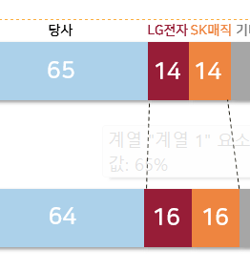
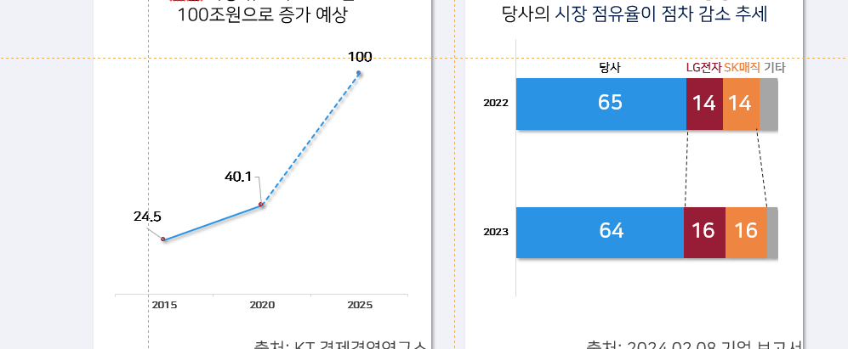
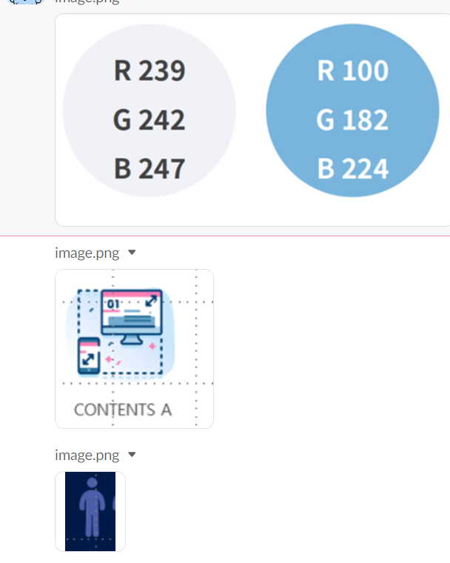
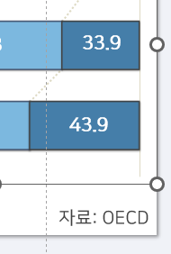
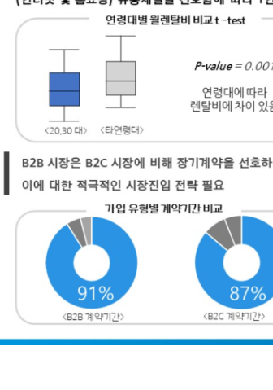
5. 분석 결과
개인인 경우 멤버십 계약에서 이탈률이 높게 나타남에 따라,
멤버십S의 혜택과 구성을 재검토하고 제휴카드사를 통한 프로모션을 적극 활용할 필요가 있음
판매/계약유형별 이탈률 (단위: %)
멤버십S 이탈 고객 특성 (단위: %)
제휴카드사에 따른 이탈률 (단위: %)
판매유형 멤버십의 이탈률이 16배 높음
멤버십S 이탈 계약자 92.8%가 남성
제휴카드를 통해 렌탈 계약한 고객의
이탈률이 약 3.4배 낮음
12.41
0.77
2.34
남성
렌탈
멤버십
92.8
0.69
이탈 계약 905건 중, 멤버십S 이탈은 513건
22.53
제휴카드
사용
제휴카드
미사용
13.41
렌탈한 제품약 95%가 DES-1
렌탈 기간은 모두 12개월
제휴카드 미사용 고객 약 93.5%
8.33
H0: 제휴카드 vs. 기타은행 그룹 간 이탈률에는 차이가 있다.
H1: 제휴카드 vs. 기타은행 그룹 간 이탈률에는 차이가 없다.
2 Proportion z-test
멤버십A
멤버십S
멤버십C
p-value 0
13 / 27
Notes:
5페이지렌탈 서비스에 대한 요구 인구 구조 변화 – 23년 기준으로 30년되면 바뀐다는 내용 가로막대그래프 (실버 세대 커진다 부연설명) 1인 가구 비중 렌탈 서비스 부연 설명 필요하다면 제목과 그래프 사이에 적기
개인의 ㅇ경우 어쩌구 저쩌구

Slide 14
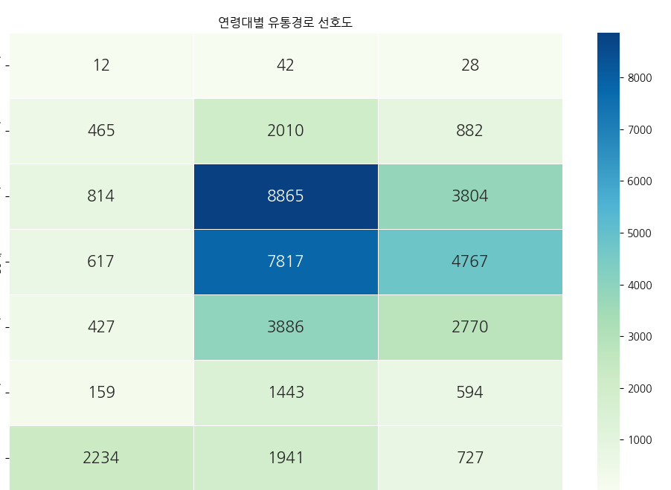
5. 분석 결과
개인인 경우 주 고객층인 40~60대에서 형성됨에 따라 고객 확대를 위해,
40~60대의 주요 유통경로인 방문판매에 대한 영업전략을 강화할 필요가 있음
연령대별 고객비율 (단위: %)
연령대별 유통경로 선호도(단위:대)
40~60대가 고객층 중 76.5%를 차지
40~60대가 고객층은 방문판매, 인터넷, 마트 순으로 선호
40대
40대
60대
89.0
50대
89.0
99.8
76.5%
60대
50대
마트
방문 판매
인터넷
Notes:
B2B B2C
사업자 개인
기업 개인
가입자 유형을 고려한 차별화된 판매전략이 필요하다
사업자 계약 현황 / 개인 계약 현황

Slide 15
5. 분석 결과
이탈율이 가장 낮고, 신용등급이 높아 신뢰도가 높으며 계약 기간과 렌탈 비용이 높은 고객을 우수고객으로 선정
실루엣 계수 설정
군집 특징 분석
실루엣 계수
위험 고객
평범 고객
우수 고객
YOLO 고객
100% 렌탈 가입
계약기간  월 렌탈비용↑
이탈률 0.56%
높은 신용등급
카드 사용 많음
렌탈 가입 비중 높음
다양한 계약유형, 유통경로
이탈률 0.87%
낮은 신용등급
100% 멤버십 가입
계약기간  월 렌탈비용↓
이탈률 13.06%
100% 렌탈 가입
계약기간  월 렌탈비용↑
이탈률 1.04%
Notes:
5페이지렌탈 서비스에 대한 요구 인구 구조 변화 – 23년 기준으로 30년되면 바뀐다는 내용 가로막대그래프 (실버 세대 커진다 부연설명) 1인 가구 비중 렌탈 서비스 부연 설명 필요하다면 제목과 그래프 사이에 적기
개인의 ㅇ경우 어쩌구 저쩌구
실루엣 계수에 대한 실루엣 계수가 1에 가까운게 좋지만 마케팅 데이터 특성상 0.28만 나와도 잘 분류 되었다고 판단했다.
2차 모델링을 하기 위해 변수 중요도 넣는것이다.

Slide 16
5. 분석 결과
우수고객 예측 모델 개발
예측 모델 활용한 잠재 우수 고객에 프로모션 혜택 적용
CatBoost F1 Score값이 제일 높아
예측 모델로 선정
예측 모델을 활용하여 고객 가입 시, 고객이 우수고객 가능성 예측
카드 사용
홈쇼핑 / 방송 유입 통합 패키지 계약
긴 계약 기간
프로모션 카드 혜택 적용
홈쇼핑 / 방송으로 렌탈 계약 시 묶음 상품 판매
우수 고객
계약 기간 동안 특정 달 무상 A/S 서비스 및
필터 교체 서비스 제공
Notes:
5페이지렌탈 서비스에 대한 요구 인구 구조 변화 – 23년 기준으로 30년되면 바뀐다는 내용 가로막대그래프 (실버 세대 커진다 부연설명) 1인 가구 비중 렌탈 서비스 부연 설명 필요하다면 제목과 그래프 사이에 적기
개인의 ㅇ경우 어쩌구 저쩌구

Slide 17
5. 분석 결과
모델링을 통해, Recall과 F1-score가 높은 CatBoost 모델을 사용해 계약 시점에서 신규 고객의 이탈 가능성 파악
분류모델 성능 비교
최종 모델의 변수 중요도 비교
남여구분
16.53
신용등급
12.31
연령대
12.25
계약기간
9.48
계약유형
8.43
월렌탈비용
7.86

Slide 18
5. 분석 결과 종합
분석결과 및 개선기회
인구 분포에 따라 맞춤 전략 필요
대면 응대 서비스 및 판매 방식 개선안 필요
취약한 온라인 판매 방식의 홍보 필요
B2B 시장에 대한 적극적인 진입 전략 필요
충성 고객 유치 전략 필요
고객이탈 가능성 예측모델 필요
개선안
1인 가구 대상’COWAY ONE’패키지 출시
고객 맞춤형 회원 관리 제도 운영
제품통합형 렌탈 서비스 운영
고객 서비스 향상 및 직원 복지 프로그램 개설
기업 별 맞춤형 프로모션 제공
신규고객의 이탈 가능성 예측모델 개발 및 적용
Notes:
화살표는 색상 통일

Slide 19



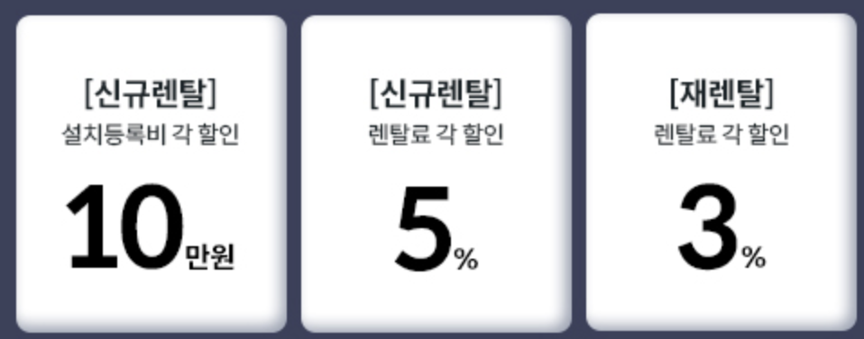
6. 개선안
주 고객층 확대 및 강화 전략
대면 응대 서비스 및 판매 방식 개선안
4060 신중년을 겨냥한 가전 제품 통합 렌탈 프로모션
다각적 직원 관리를 통한 서비스 만족도 향상
신규 렌탈
설치 등록비 할인
응대 메뉴얼
멘탈 케어
보상책 확대
재랜탈
렌탈 제품에 따른 할인율 변화
서비스 교육 통한
고객 서비스
역량 강화
인성 교육,
스트레스
관리 교육
우수 관리 직원 선정 및
연차, 상품권 등
보상책 지급
Notes:
좌우 크기 조절

Slide 20

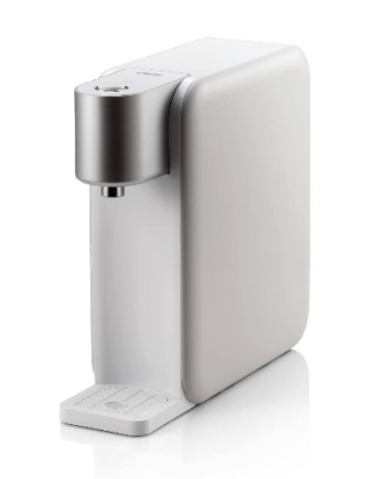
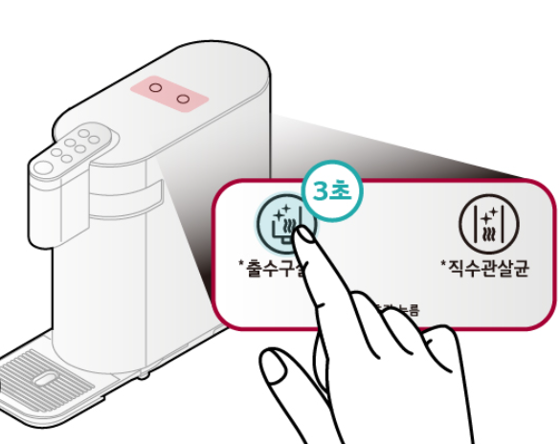
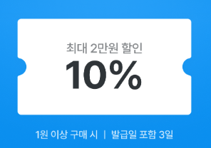

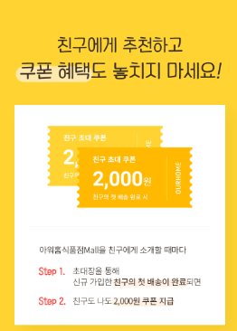
6.개선안
1인 가구 증가와 취약한 온라인 판매 방식 결합한 맞춤 전략
- 1인 가구 대상’COWAY ONE’패키지 출시
1인 정수기 할인 쿠폰
소형화, 세련된 디자인
자동 필터세척 및 유지기능
월 '12900원' 저렴한 가격
친구추천 할인 프로모션
20 / 27
Notes:
1인가구를 대상으로
얼마만큼 저렴하게 할건지 구체적인 수치를 적을 것

Slide 21




6. 개선안
고객 맞춤형 회원관리제도 운영으로 기존고객 이탈방지 및 고객충성도 제고
우수고객
평범고객
렌탈 계약 (군집2)
→신용등급 3등급 이상
→제휴카드 선호경향
렌탈 계약(군집1)
→ 36개월 이상 계약
제휴카드 사용시 월 5000원 추가할인, 구매금액 3% 포인트 적립, 할부 이자 지원
재계약시 렌탈 등록비 면제
신상품 체험형 렌탈 서비스
YOLO고객
위험고객
렌탈+멤버쉽 계약 (군집3)
→ 온,오프라인 프로모션 유입군
→ 낮은 신용등급
멤버쉽 계약 고객군(군집 0)
→ 주요이탈 고객군
오프라인 매장에서의 즉석계약 이벤트, 주기적인 4% 할인쿠폰 제공을 통한 구매 유도
월 2회 전화상담을 통한 불만족 의견 수립 및 무상방문 서비스
21 / 28
Notes:
멤버십 서비스 개선 된 내용을 적어야 한다.
예 주1회 전화를 건다던지, 포인트 적립하겠다면 몇프로 줄건지 구체적인 수치 원론에 대해 적지 말라.

Slide 22
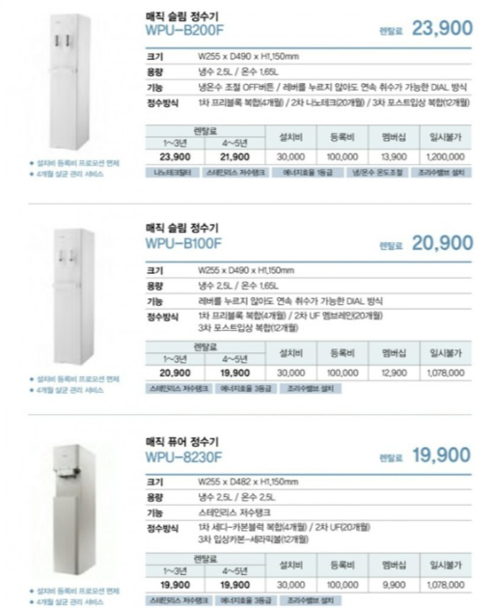

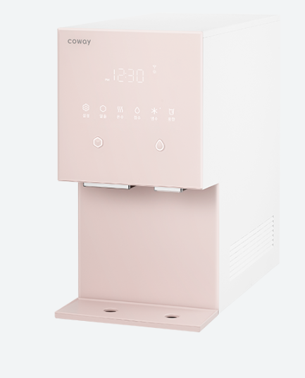

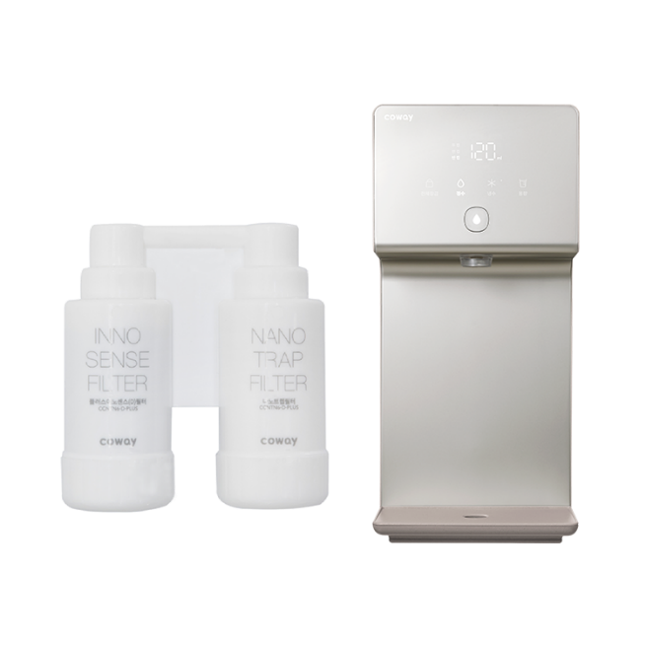
6.개선안
B2B 시장에 대한 적극적인 진입 전략
- 기업별 맞춤형 프로모션 제공 및 제품군 추천으로 기업고객 확대유치
기업PR을 위한 맞춤
상품 제품 팜플릿 제작
사은품을 대체하는 무료필터/
색상 옵션 추가 등의 혜택 제공
비즈니스 빌딩에 대한
단체계약시 추가할인 프로모션 진행
기업 추가시마다 2%누적, 최대 20% 할인
22 / 27
Notes:
새로운 아파트 입주자를 대상으로 한 프로모션 진행(단체)
건물 및 상가에 대한 공동구매 진행
기업을 PR을 위한 맞춤형 상품 SELECT 및 팜플릿 제작
기업을 타겟팅한 혜택 적용(사은품이 아닌 추가할인 적용 or 옵션 추가)
공동구매에 대한 프로모션을 어떻게 진행할 건지 적어야 한다. 구체화 된 내용

Slide 23
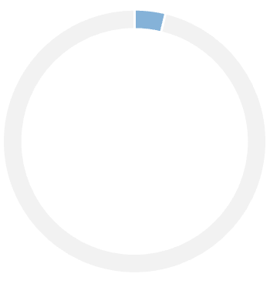
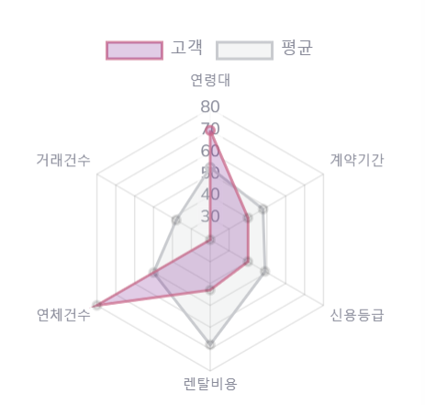

6. 개선안
고객 이탈 방지 및 충성 고객 전환 전략
- 신규 고객의 이탈 위험을 예측하여 맞춤화된 고객 관리를 제공하는 시스템 개발
맞춤 고객 관리
이탈 가능성
추천 정책
계약기간 : 60개월
월렌탈비용 : 99,900원
계약 제품군 : DES-1
계약 일시 : 2024-02-18
매출 현황
영업이익, 당기순이익 등
매출 현황 제공
3.78%
계약유형 : 일반
회원 현황
지역별 회원 현황 제공
고객 분석 결과
Today : 2024-03-22
추정 재계약률
함께한 지 33일이에요
신규 고객 이탈
가능성 예측
회원별 계약 현황 제공
회원별 맞춤형 서비스 제안
이탈 가능성 적으므로 관계 강화 필요!
신규고객 이탈가능성 예측
신규고객 별 판매 정책 제안
88%
우수 고객 가능성 예측
Notes:
동일하게 좌우 크기

Slide 24
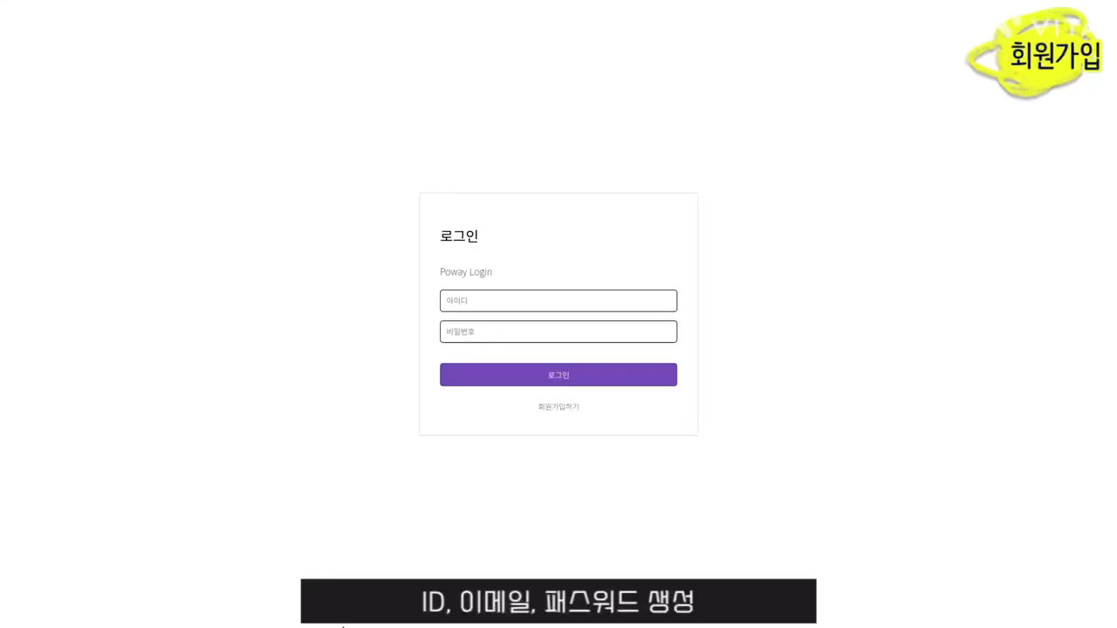
6. 개선안
Notes:
개선안에 들어와야 한다.

Slide 25

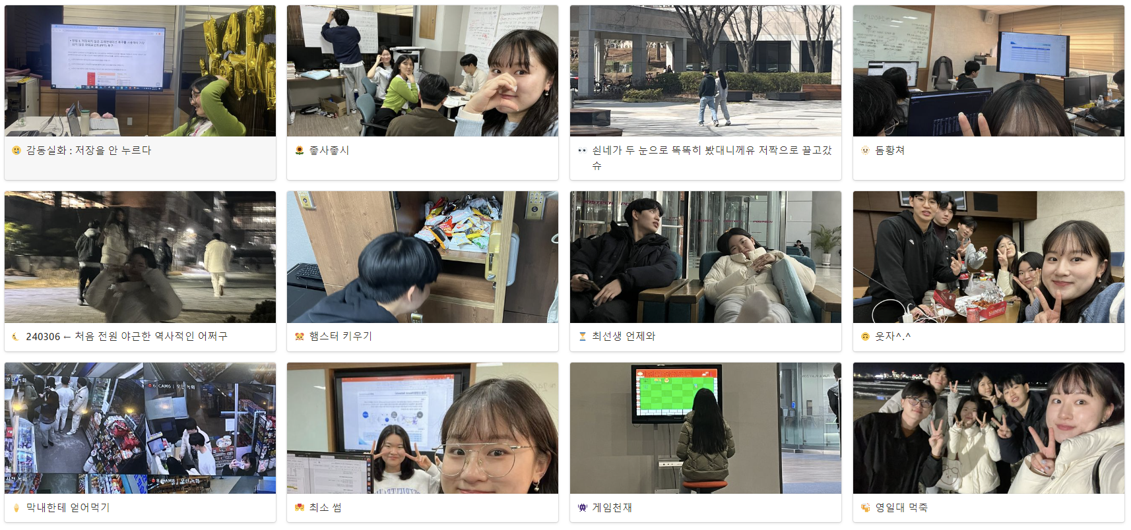
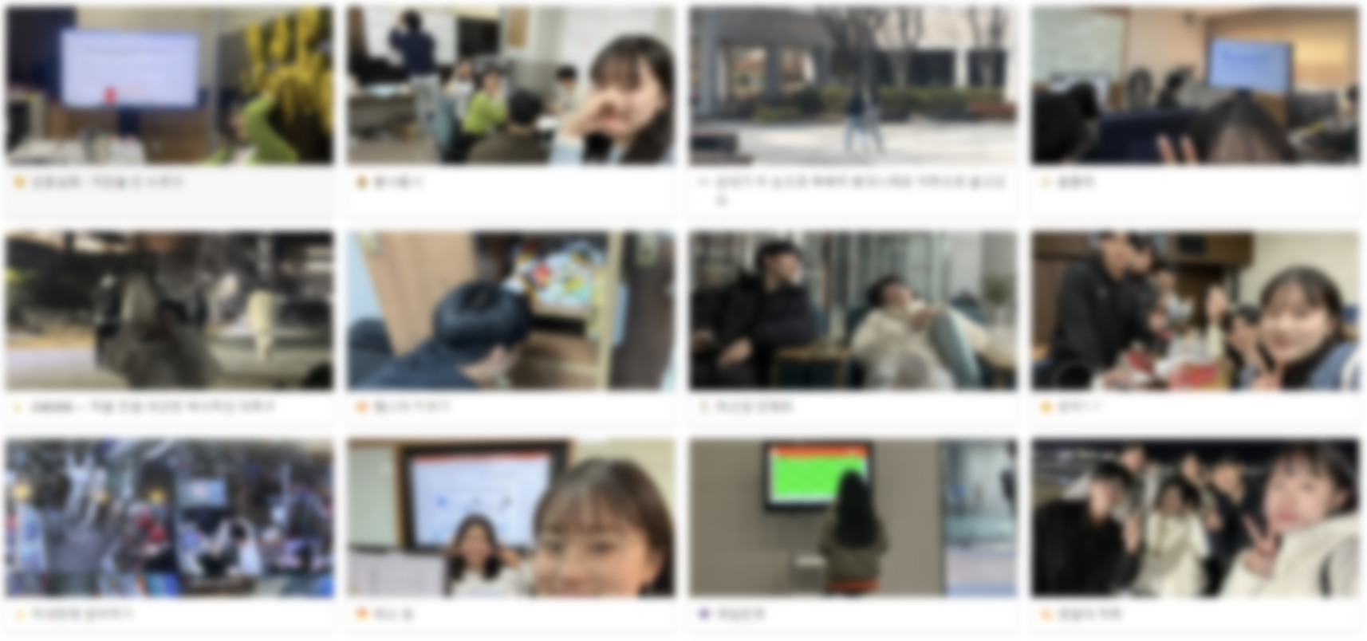

7. 과제수행모습
Notes:
사진의 의미가 뭔지

Slide 26






8. Learned Lessons
강민석
김동호
신서빈
최다은
최한얼
현수진
프로젝트를 통해 늦은 밤까지 팀원들과 고생한 시간들이 결국 큰 보람으로 돌아왔습니다. 처음에는 의견 충돌로 시작했지만, 서로를 이해하고 조화를 이루며 성공적으로 마무리했습니다. 이 경험은 팀워크의 힘과 다양성의 가치를 새삼 깨닫게 해주었고, 앞으로의 도전에 대한 긍정적인 자세를 갖게 했습니다.
실무와 가까운 프로젝트를 수행하며 현업에서의 데이터 분석 방식을 알게 됐습니다. 팀장으로서 회의를 주재하고 다양한 의견을 정리하는 등 리더의 자세에 대해서도 많이 배울 수 있었습니다. 프로젝트를 진행하며 우여곡절이 있었지만 만족할 만한 결과물이 나와 다행이었습니다.
이번 프로젝트를 진행하며 통계학적 지식, 프로젝트 진행 방식 등 많은 것들을 배웠지만, 가장 인상 깊었던 것은 팀원들과의 소통의 중요성이라고 생각합니다. 혼자라면 해결하지 못했을 문제들을 팀원들과 의견을 나누며 해결해 나갔고, 그 결과 성공적으로 프로젝트를 마무리할 수 있었다고 생각합니다.
비전공자로서 정말 기초적인 코딩만을 알고 들어와 4주의 기간동안 정말 많은것을 배워갈 수 있었던 시간이었습니다. 특히 프로젝트를 통해 빅데이터, 데이터 시각화, 머신러닝을 직접 적용하며 짧은 시간안에 성장할 수 있었던 것 같습니다.
빅데이터를 다루는 능력이 많이 부족했지만 이번 프로젝트를 진행하면서 아주 조금(?)은 할 줄 알게된 것 같습니다. 특히 데이터를 보고 어떤 모델을 선택할지 정하는 작업이 나중에 현업에서 모델을 선택하는 것에 있어서 많은 도움이 될 것 같습니다.
복잡한 과제를 해결하기 위해 팀원들과 어떻게 하면 생산적으로 협업할 수 있을까 깊게 고민할 수 있었던 시간이었습니다. 팀원들과 의견을 나누고 문제를 해결해 나간 모든 과정에서 배운 점이 많습니다. 든든한 팀원들과 함께 남은 AI 과정 프로젝트도 즐기면서 끝까지 마무리해보겠습니다.

Slide 27
POSCO 청년 AI & BigData 아카데미 25기
Q&A

